Slide 1

«Великий патриот России»
Александр Иванович Герцен
( 06 апреля 1812 – 21 января 1870)

Slide 2
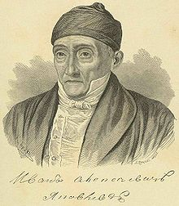
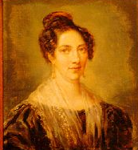
Детство
Герцен, Александр Иванович —
родился 25-го марта (6 апреля) 1812 г.
в Москве у богатого московского помещика Ивана Алексеевича Яковлева (1767—1846) .
Мать – Луиза Гааг , уроженка г. Штутгарда (Германия), которую Яковлев, возвращаясь после многолетнего путешествия по Европе, взял с собою в Москву.
Брак родителей Герцена не был оформлен, и он носил придуманную отцом фамилию (от Herez- «сердце») .

Slide 3
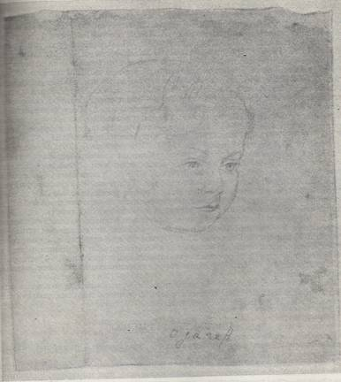
Мальчик получил классическое домашнее образование.
В семье была богатая библиотека, состоявшая почти исключительно из сочинений французских писателей XVIII в., и в ней мальчик ориентировался вполне свободно.
В детстве книги были единственными друзьями Герцена. Французские романы, комедии Бомарше, Коцебу, произведения Гёте, Шиллера с ранних лет воспитывали мальчика в восторженном, сентиментально-романтическом тоне. Систематических занятий не было, но гувернёры — французы и немцы — дали мальчику твёрдое знание иностранных языков.
Портрет А.И. Герцена
в детстве

Slide 4
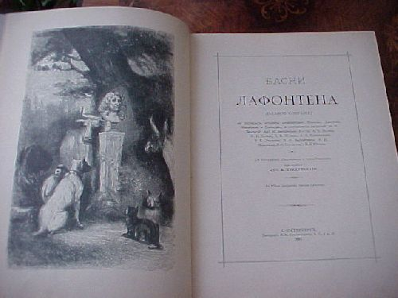
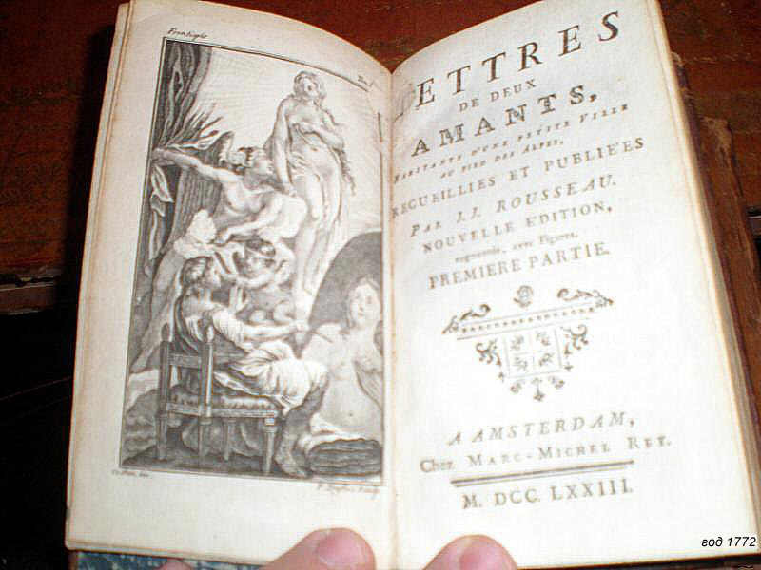

Благодаря знакомству с Шиллером, Герцен проникся свободолюбивыми стремлениями, развитию которых во многом содействовал учитель русской словесности И. E. Протопопов, приносивший Герцену тетрадки стихов Пушкина: «Оды на свободу», «Кинжал», «Думы» Рылеева и пр., а также Бушо, участника Французской революции, уехавшего из Франции, когда «развратные и плуты» взяли верх. К этому присоединилось влияние молоденькой «Корчевской кузины» Герцен (впоследствии Татьяна Пассек), которая поддерживала детское самолюбие молодого фантазёра, пророча ему необыкновенную будущность.

Slide 5
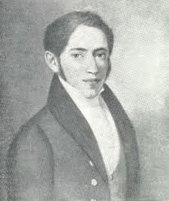
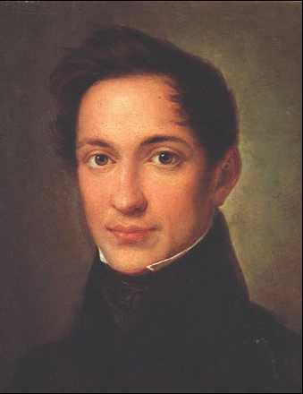
Юность
Н.П. Огарёв
В жизни Герцена существовало два человека, без которых он не представлял своей жизни: Натали (дочь его дяди), встречи с которой он ожидал и Ник. В отцовском доме Александр чувствовал себя одиноким. Он мечтал о друге, и тот появился. Это был Ник, Николай Огарев, ближайший из близких. Герцен писал о своей юношеской дружбе с Огаревым: «Дружба наша с самого начала приняла характер серьезный. Нас связывало сверх равенства лет, сверх нашего химического сродства наша общая религия. Мы уважали в себе наше будущее, мы смотрели друг на друга как на сосуды избранные, предназначенные».
.
А.И. Герцен

Slide 6
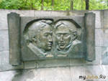
Клятва на Воробьевых горах
Восстание 1825 года оказало решающее влияние на формирование мировоззрения молодых Герцена и Огарева. Стоя на Воробьевых горах, они дали клятву отомстить царю. Друзья виделись очень часто, вместе читали, делали совместно большие прогулки, во время которых их мысли и мечты устремлялись на борьбу с окружавшею русскую жизнь несправедливостью.
Портреты А.И. Герцена
и Н.П.Огарёва
на Воробьёвых горах
В одну из таких прогулок, в 1828 г., на Воробьевых горах, Герцен и Огарев поклялись в вечной дружбе и неизменном решении отдать всю жизнь на служение свободе. Что под этою "свободою" понималось, для них было еще неясно, но воображение рисовало и героев французской революции, и декабристов, и Карла Мора, и Фиеско, и маркиза Позу...

Slide 7
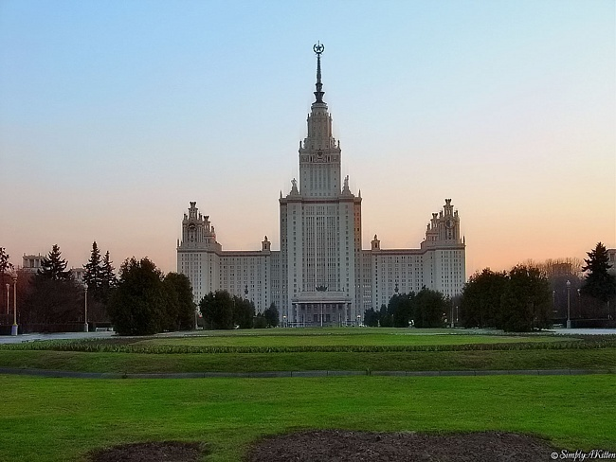
Университет
Преодолев препятствия со стороны отца, желавшего устроить для сына военную или дипломатическую карьеру, Герцен поступил в Московский университет и погрузился в новый, шумный мир.
Отличаясь чрезвычайно живым темпераментом, Герцен много учился, много читал, но еще более говорил, спорил, проповедовал.

Slide 8

«Жизнь в университете, - вспоминает он, - оставила у нас память одного продолжительного пира идей, пира науки и мечтания, иногда бурного, иногда мрачного, разгульного, но никогда порочного». Кроме Огарева, Герцен сблизился в это время с Н.И. Сазоновым (впоследствии известный эмигрант), Н.М. Сатиным (переводчик Шекспира), А.Н. Савичем (астроном), Н.Х. Кетчером . Этот кружок задавал иногда "пиры горою", но пиры были одухотворены глубоким содержанием. Участники их вели разговоры и споры о науке, литературе, искусстве, философии, политике; зарождался если не тот "союз Пестеля и Рылеева", о котором мечтал, поступая в университет, Герцен, то зародыш оппозиции против трех знаменитых "догматов"русской общественно-политической жизни.
Н.П. Огарёв,
А.И. Герцен

Slide 9


В 1833 г. Герцен окончил университет со степенью кандидата и серебряною медалью. Однако, он ясно понимал, что еще учиться надо много и многому, и в одном письме, написанном через несколько дней после окончания университетского курса, он писал: "Хотя я и окончил курс, но собрал так мало, что стыдно на людей смотреть". Еще в университете он ознакомился с учением сен-симонистов, которое произвело на него очень сильное впечатление. Его мысль уже обратилась к изучению социалистических писателей Запада, но, конечно, нельзя сказать, что уже с этого времени Герцен стал социалистом. Герцен не только начала, но и конца 30-х годов - человек, страстно ищущий, а не на чем-нибудь окончательно остановившийся, хотя направление его помыслов и симпатий было вполне определенное и выражалось в стремлении к свободе.

Slide 10
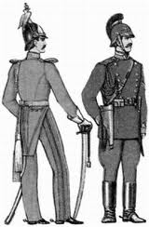
Арест
Через год после окончания курса Герцен и его друг Огарев были арестованы. Причиною ареста стал сам факт существования в Москве "неслужащих", вечно о чем-то толкующих, волнующихся и кипятящихся молодых людей, а поводом послужила вечеринка, на которой они даже не присутствовали. Но нашли их письма и записки. Перспективы у них были очень мрачные - каторга, ссылка...
Герцена содержали в Крутицких казармах, Огарева - в Петровских. Через девять месяцев им был объявлен приговор - ссылка.

Slide 11
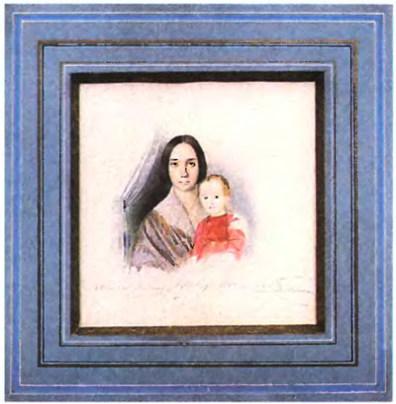
В кругу семьи
Пережить ссылку и тюремное заключение Герцену во многом помогла любовь к Наталии Александровне Захарьиной. Воспитанница княгини Хованской, сестры И.А. Яковлева, восторженно-религиозно настроенная девушка, в мрачном доме своей воспитательницы, незаметно для увлечённого товариществом Герцена, полюбила его и сосредоточила на нём все мысли, мечты и интересы. Только случайная встреча и разговор с Натальей Александровной у кладбища приходской церкви об арестованном Огареве, накануне ареста самого Герцена, заставили молодого человека почувствовать её обаяние. Из тюрьмы Герцен начинает с нею переписываться и 9 мая 1838 г. (в период ссылки) состоялось венчание А. И. Герцена и Н. А. Захарьиной во Владимире. А уже начиная с 1839 г. по 1850 г. в семье Александра Герцена родилось четверо детей.
Н.А. Герцена
с сыном Сашей

Slide 12
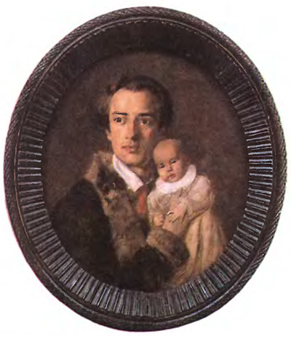
6 мая 1846 года умер И. А. Яковлев, и Герцен стал наследником довольно значительного состояния. Принимая наследство, Герцен освободил всех дворовых людей Яковлева, несколько десятков семей. Состояние давало средства ехать за границу. Так, 19 января 1847 г. Герцен с семьёю, матерью и двумя подругами жены, тронулись в дальний путь. Начался период эмиграции.
Период эмиграции был тяжёлым испытанием для Герцена. В это время от него уходит жена, 16 ноября 1851 г., в крушении парохода погибает мать Герцена и сын Коля. Вскоре к нему возвращается Наталья Александровна, но не надолго после очередных родов 2 мая 1952 г. она умирает.
А.И. Герцен
с сыном

Slide 13
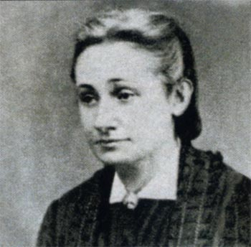
Спустя пять лет в 1857 г. Герцен вступает в гражданские отношения с женой Огарева - Натальей Тучковой. Наталья Алексеевна помогает ему воспитывать детей от первой жены, отношения с которыми у неё так и не сложатся. Вскоре у Натальи Алексеевны рождаются от Герцена дочь Лиза, а затем близнецы, но все их дети к сожалению проживут не долгую жизнь.
Так и не сумев построить счастливую семейную жизнь с Герценом, Наталья Алексеевна отдаляется от него и много путешествует по Европе, а Александр Иванович же посвящает всего себя революционной деятельности…..
Н.А. Тучкова

Slide 14
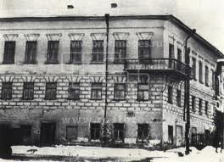
Годы ссылки
В 1934 году Герцен был сослан в Пермь, а оттуда в Вятку, где и определен на службу в канцелярию губернатора. В Вятке началось для Герцена, по его же определению, «практическое соприкосновение с жизнью. Чем дальше от Москвы, тем ярче и карикатурней персонажи, тем страшнее действительность». Герцен начал записывать свои впечатления.
Определенный служащим в Вятскую канцелярию, он рисовал живые картинки уездной жизни: скуку, бездуховность, пьянство, страшную и глупую потерю времени, взятки чиновников. Именно в Вятке он начал писать свои «Записки одного молодого человека», вошедшие потом в «Былое и думы».
Дом в Вятке
в котором жил А.И.Герцен

Slide 15
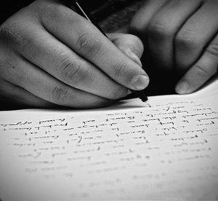
Своими литературными опытами Герцен делился в письмах с Огаревым. В ответ получал стихи друга. Огарев не забывал и идеи, которые они вынашивали в юности - переустройство земельных отношений, организация крестьянской общины.
За устройство выставки местных произведений и объяснения данных при её осмотре наследнику (будущему Александру II), Герцен, по ходатайству Жуковского, был переведён на службу советником правления во Владимир, где женился, увезши тайно из Москвы свою невесту, и где провёл самые счастливые и светлые дни своей жизни. В 1840 г. Герцену было разрешено возвратиться в Москву.

Slide 16
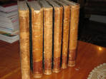
Москва
В Москве Герцен прожил с 1842 по 1847 г. - последний период своей жизни в России. Этот период наполнен самой интенсивной работой. Постоянное общение с Белинским, Грановским, Чаадаевым и др., споры с славянофилами, литературная деятельность составляли главное содержание жизни Герцена. Он вырастал все более и более в такую выдающуюся силу, что Белинский пророчил ему место "не только в истории русской литературы", но и "в истории Карамзина". Как и во множестве других случаев, Белинский не ошибся. Литературная деятельность Герцена не поставила его в ряды русских писателей-классиков, но она тем не менее в высокой степени замечательна.

Slide 17
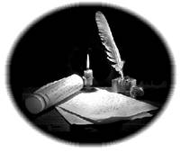
Здесь и разработка философских проблем, и вопросы этики, и русский быт того времени, с его гнетущим влиянием на живые силы страны, и горячая любовь к родной земле, родному народу. Как и все лучшие русские люди "сороковых годов", Герцен видел очень хорошо, что основным злом России является крепостное право, но бороться в литературе именно с этим злом, которое признавалось, наряду с самодержавием не предоставлялось возможным.

Slide 18


Философские искания
В Московский период своей жизни Герцен столкнуться с знаменитым кружком гегельянцев Станкевича и Белинского, защищавших тезис полной разумности всякой действительности. Увлечение гегельянством доходило до последних пределов, понимание философии Гегеля было односторонне; с чисто-русской прямолинейностью спорящие стороны не останавливались ни перед каким крайним выводом («Бородинская годовщина» Белинского). Герцен тоже принялся за Гегеля, но из основательного изучения его вынес результаты совершенно обратные тем, какие делали сторонники идеи о разумной действительности.

Slide 19
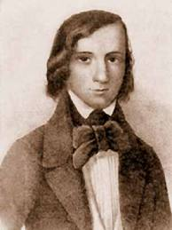
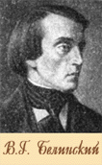
Между тем, в русском обществе сильно распространились, одновременно с идеями немецкой философии, социалистические идеи Прудона, Кабе, Фурье, Луи Блана; они имели влияние на группировку литературных кружков того времени. Большая часть приятелей Станкевича сблизилась с Герценом и Огаревым, образуя лагерь западников; другие примкнули к лагерю славянофилов, с Хомяковым и Киреевским во главе (1844 г).
Н.В. Станкевич

Slide 20
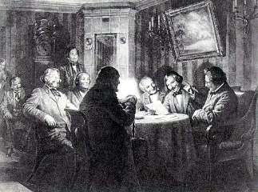
Несмотря на взаимное ожесточение и споры, обе стороны в своих взглядах имели много общего и прежде всего, по признанию самого Герцена, общим было «чувство безграничной обхватывающей все существование любви к русскому народу, к русскому складу ума». Противники, «как двуликий Янус, смотрели в разные стороны, в то время как сердце билось одно». «Со слезами на глазах», обнимаясь друг с другом, разошлись недавние друзья, а теперь принципиальные противники, в разные стороны. В 1842 г., Герцен, отслужив год в Новгороде, куда он попал не по своей воле, получает отставку, переезжает на жительство в Москву, а затем, в 1847 г. вскоре после смерти своего отца, уезжает навсегда за границу.

Slide 21
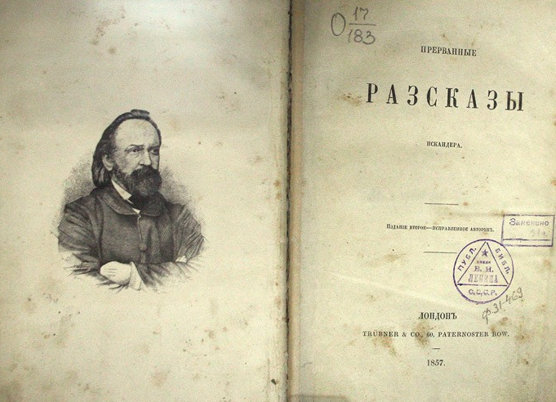
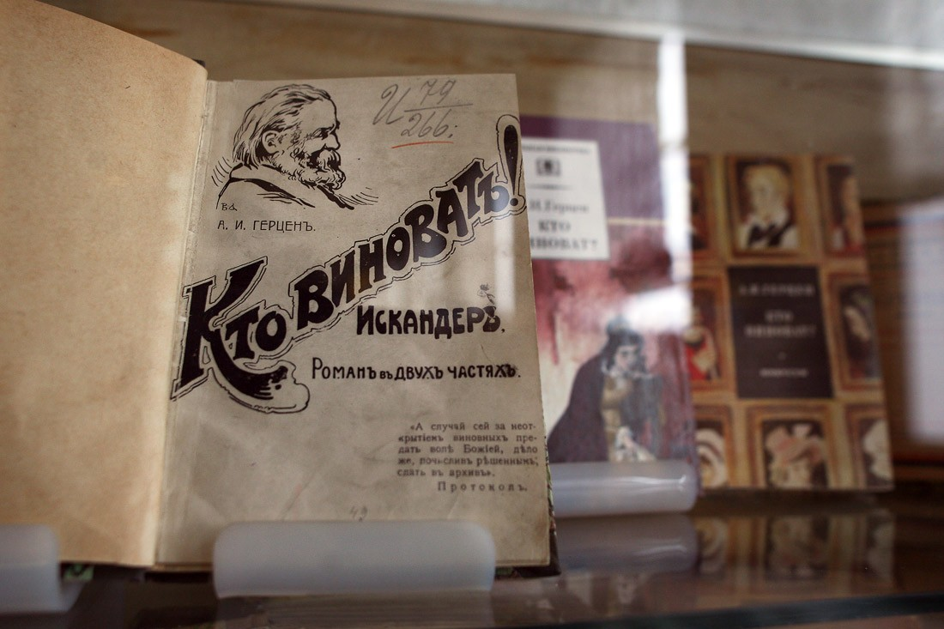
Герцен писатель
Активное участие Александра Ивановича в освободительной борьбе русского народа служило могучим источником художественной силы его литературного творчества. С 1841-1846 гг. он пишет роман «Кто виноват?» (полное издание — 1847 г.), в этом произведении он поставил важнейшие вопросы русской жизни 40-х гг., Герцен дал уничтожающую критику крепостного права и помещичье-самодержавного строя, подавляющего человеческую личность. Острота его протеста против крепостного строя приобретала в романе подлинно революционное звучание.

Slide 22


1846 г. - повесть «Сорока-воровка» (издана в 1848 г.) рассказывала о неиссякаемых творческих силах и талантливости русского народа, о его стремлении к раскрепощению, о присущем простому русскому человеку сознании личного достоинства и независимости. С большой силой повесть раскрывала общую трагедию русского народа в условиях самодержавно-крепостнического строя.
1846 - повесть «Доктор Крупов» (издана в 1847 г.),написанная в форме записок врача, рисовала сатирические картины и образы русской крепостнической действительности. Глубокий и проникновенный психологический анализ, философские обобщения и социальная острота повести делают ее шедевром художественного творчества Герцена.
В январе 1847 г. преследуемый царским правительством, лишенный возможности вести революционную пропаганду, Герцен с семьей уехал за границу.

Slide 23
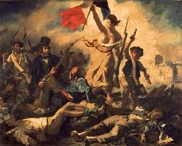
В эмиграции
В Европе, куда Герцен отправился в 1847 г. после смерти отца, ему показалось, что мечты стали сбываться: в начале 1848 г. весть о Французской революции застала Герцена в Италии. Он отправился во Францию, увидеть все собственными глазами. Тогда, переживая увиденное, он запишет: «Я не умер, но я состарился». Он стал понимать «яснее и яснее, что революция должна быть побежденной».
В начале 50-х годов Швейцария стала для Герцена и его семьи вторым домом и в то же время местом, где происходят одна за другой семейные трагедии.

Slide 24

Вместе с тем, Герцен пишет работу «С того берега», его признают лучшим публицистом Европы. 25 августа 1852 г. Герцен приехал в Лондон, страшно усталый после всех несчастий. Думал прожить не больше месяца, но ехать было некуда, а такого «отшельничества, как в Лондоне, я нигде больше не мог найти». Он впервые почувствовал себя совершенно свободным. Появилась мысль о том, что истина разрушает...
Герцен скептически относился к окружавшим его в Лондоне политическим эмигрантам. Для себя он понял: необходимо свободное, бесцензурное слово, гласность.

Slide 25

Издательское дело
«Полярная звезда»
На собственные деньги Герцен организует в Лондоне первую русскую типографию. «Неужели нам нечего сказать? Дома нет места свободной русской речи, она может раздаваться здесь. Открытая, вольная речь - великое дело, недаром за нее люди отдают жизнь. Если мы будем довольствоваться безвольным ропотом, тогда долго еще не придут для России светлые дни».
К лондонскому затворнику приехали Огарев с супругой Натальей Тучковой.

Slide 26

Огарев привез весть о смерти царя Николая. Со смертью Николая закончилась некая дуэль, длившаяся меж ним и Герценом на протяжении тридцати лет.
Николай ушел и тут же взошла «Полярная звезда». Идея возобновить это, начатое еще Кондратием Рылеевым издание, причем в день годовщины его казни, пришла Герцену в голову сразу же после известия о кончине монарха. Отныне пять заветных профилей (казнённых декабристов) будут олицетворять надежду и свободу.
Герцен продолжил традицию. Если при Рылееве в альманахе печатались вольнолюбивые стихи Пушкина, он первым делом публикует записки декабристов и открытое письмо императору Александру Второму, говорит, что власть может направить свою мощь на благодетельные реформы, впервые на русском языке печатает письмо Белинского к Гоголю, публикует главы из своей книги жизни «Былое и думы».

Slide 27

Кому-то из читателей не понравился эпиграф альманаха, которым стала фраза сказанная Пушкиным: «Да здравствует разум!». На что Герцен отвечает: «А мне кажется, что это единственный возглас, который остался неизношенным после воззваний красных, трехцветных, синих и белых. Во имя разума, во имя света, и только во имя их победится тьма». Герцен четко продумал схему распространения альманаха: готовая продукция контрабандой провозилась через границу в чемодане с двойным дном или даже внутри бюстов императора Николая. А вся корреспонденция из России и Лондона шла в Париж на имя старой знакомой - Марии Рейхель. Герцен так засекретил своих корреспондентов, что имена некоторых не разгадали и по сей день.

Slide 28
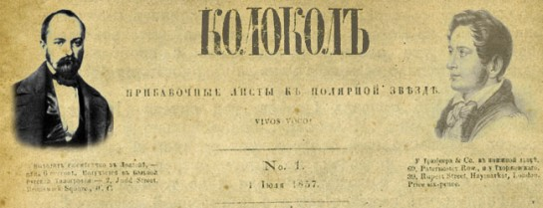
«Колокол»
Журнал был основан в 1857 году. Идея издания журнала принадлежала Натальи Тучковой (жене Огарева). Она решила, что неплохо было бы издавать приложение к «Полярной звезде». Встал вопрос о названии и решили назвать «Колокол».
"Колокол!" А мы с Огаревым будем звонарями! "Колокол" будет посвящен только русским интересам, все пойдет под "Колокол": нелепый указ или гонения раскольников, воровство садовников или невежество Сената, смешное, преступное, злонамеренное, все, а потому обращаемся к соотечественникам, делящим нашу любовь к России, и просим не только слушать наш "Колокол", но и самим звонить в него».

Slide 29
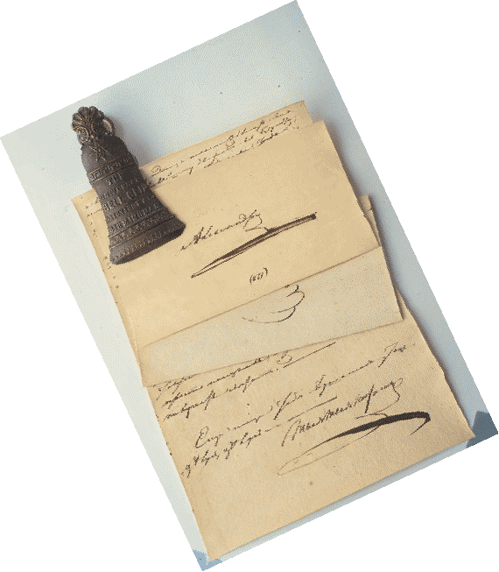
Журнал выходил в размере 8 страниц ин-кварто, сначала раз в месяц, а с 1859 г. 1 и 15 числа каждого месяца.
Сотрудниками «Колокола», первое лучшее его время, были такие люди, как И. С. Тургенев и Н. И. Кавелин, И. А. Аксаков, Ю. Ф. Самарин, А. И. Кошелев, С. П. Мельгунов, С. П. Боткин и многие другие.

Slide 30

Мемуары
«Былое и думы»
С 1852-68 гг. пишет мемуары «Былое и думы» , которые занимают центральное место в литературно-художественном наследии Герцена. Свыше 15 лет напряженного труда посвятил Герцен созданию произведения, ставшего художественной летописью общественной жизни и революционной борьбы в России и Западной Европе — от восстания декабристов и московских студенческих кружков 30-х гг. до кануна Парижской коммуны. Среди художественных автобиографий всей мировой литературы XIX в. «Былое и думы» не имеют равного себе произведения по широте охвата изображаемой действительности, глубине и революционной смелости мысли, предельной искренности повествования, яркости и совершенству образов. Александр Иванович выступает в этой книге как политический боец и первоклассный художник слова.

Slide 31
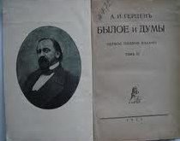
В повествовании органически сочетаются события личной жизни автора с явлениями общественно-политического характера; мемуары запечатлели живой образ русского революционера в его борьбе против самодержавия и крепостничества. Возникнув из страстного желания писателя рассказать правду о своей тяжелой семейной драме, «Былое и думы» вышли за пределы первоначального замысла и стали художественным обобщением эпохи, по выражению Герцена, «отражением истории в человеке, случайно попавшемся на ее дороге».

Slide 32

Революционная деятельность
В 60-х гг. Александр Иванович Герцен окончательно пришел в лагерь русской революционной демократии. Убедившись на опыте освободительной борьбы русского крестьянства в период революционной ситуации 1859—61 гг. в силе революционного народа, он «безбоязненно стал на сторону революционной демократии против либерализма» (Полн. собр. соч., т. 18, с. 14).
Герцен разоблачал грабительский характер «освобождения» крестьян в России. С большой силой звал народные массы к революционной активности и протесту.
В начале 60-х гг. Герцен и Огарев принимали участие в деятельности тайного революционно-демократического общества «Земля и воля», вели революционную пропаганду в армии.

Slide 33
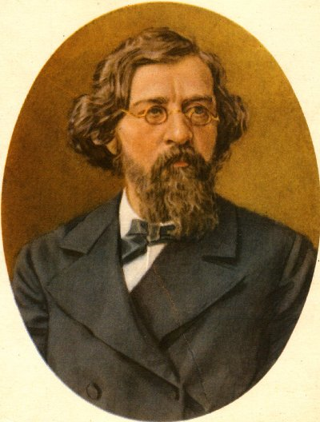
В 1863 г. Александр Иванович решительно поддержал национально-освободительное движение в Польше. Последовательная революционно-демократическая позиция Герцена в польском вопросе вызвала ожесточенные нападки со стороны реакционных и примкнувших к ним либеральных кругов.
В 1864 г. Александр Иванович гневно заклеймил расправу царизма с вождем русской революционной демократии Чернышевским.
Н.Г. Чернышевский
Герцен был одним из основоположников народничества, автором, так называемой теории «русского социализма». Не уяснив действительной социальной природы крестьянской общины, он в своем учении исходил из освобождения крестьян с землей, из общинного землевладения и крестьянской идеи «права на землю». Теория «русского социализма» в действительности не содержала «ни грамма социализма» (Ленин), но она в своеобразной форме выражала революционные стремления крестьянства, его требования полного уничтожения помещичьего землевладения.

Slide 34
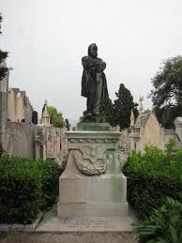
Последние годы жизни
Последние годы жизни Герцена прошли преимущественно в Женеве, становившейся центром революционной эмиграции. В 1865 г. сюда было перенесено издание «Колокола». В 1867 г. он прекращает издание, полагая, что газета сыграла свою роль в истории освободительного движения в России. Весной 1869 г. он решил обосноваться в Париже. Здесь 9(21) января 1870 года Герцен умер. Был похоронен на кладбище Пер-Лашез, затем перевезен в Ниццу и погребен рядом с могилой его жены.
Памятник А. И. Герцену

Slide 35

Литературное наследие
Среди произведений - статьи, повести, романы: "Записки одного молодого человека" (автобиографическая повесть), "Москва и Петербург" (1842 г.; памфлет расходился в списках; опубликован в 1857 г.) , "Дилетантизм в науке” (1843 г.), "Письма об изучении природы” (1845 – 1846 гг.), "Кто виноват?" (1841 – 1846 гг., роман), "Доктор Крупов" (1847 г., повесть), "Сорока-воровка" (1848 г., повесть), "Долг прежде всего" (1851 г., повесть), "Поврежденный" (1851 г., повесть), "Вильям Пенн" (драма), "Былое и думы" (1852 – 1868 гг., автобиографический роман), «О романе из народной жизни в России» (1857), «Западные книги» (1857), «Опыт бесед с молодыми людьми» (1858), «Разговор с детьми» (1859), «Письма к противнику» (1864) ,
"Скуки ради" (1868 – 1869 гг., очерк), "Доктор, умирающий и мертвые" (1869 г., повесть), "К старому товарищу" (1869 г., письма - последняя работа).

Slide 36
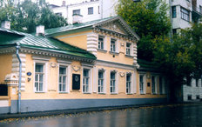
Памяти Герцена посвящается
Дом-музей А. И. Герцена
В память о деятельности русского писателя и мыслителя Александра Ивановича Герцена 6 апреля 1976 г. был открыт единственный в России музей – Дом-музей А. И. Герцена.
А. И. Герцен жил в этом доме с 1843 по 1847 гг. В музее развёрнута литературная экспозиция, освещающая жизнь и творческий путь Герцена. В экспозицию включены интерьеры, воссоздающие атмосферу кабинета и гостиной дома Герцена, уникальные портреты Герцена, членов его семьи и ближайшего окружения, редкие книги с автографами писателя, рукописи и виды мест, связанных с Герценом в России и за рубежом, личные вещи, принадлежавшие А. И. Герцену, Н. П. Огарёву и их современникам.
Дом-музей А. И. Герцена

Slide 37
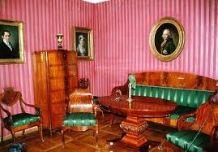
Среди экспонатов музея есть по-настоящему волнующие вещи. В 1974 году в числе материалов, переданных в дар музею правнуком Герцена Леонардом Ристом, оказалась маленькая детская перчаточка, чудом сохранившаяся после кораблекрушения на Средиземном море, в котором погибли мать Герцена и его младший сын Коля. Среди других памятных сокровищ музея - шкатулка с вещами жены Герцена Натальи Александровны и икона с изображением св. Александра Невского, которой ее отец благословил дочь и ее будущего мужа. И многое, многое другое….
Интерьер гостиной

Slide 38
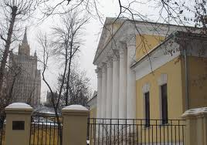
Ампирный особняк с мезонином в три окна, построенный в 1820-х годах, позже перестраивался. Является памятником истории и архитектуры, дающим представление о распространённом виде застройки в районе Арбата в посленаполеоновское время. В советское время сохранился только благодаря тому, что в нём проживал А. И. Герцен. Остальная историческая застройка Сивцева Вражка практически полностью утрачена.
Здесь Александром Ивановичем были написаны повести "Сорока-воровка", "Доктор Крупов", роман "Кто виноват?". У Герцена бывали друзья: Т. Н. Грановский, М. С. Щепкин, В. П. Боткин, В. Г. Белинский, И. С. Тургенев.
Дом-музей А. И. Герцена

Slide 39
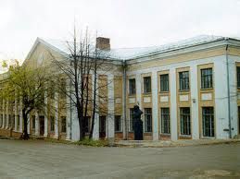
Кировская областная научная библиотека
имени А. И. Герцена
1837, 6 (18) декабря – Состоялось торжественное открытие Вятской публичной библиотеки. В здании благородного собрания А. И. Герцен произнёс знаменитую речь о роли книги и библиотеки в истории человечества.
1917, март – По просьбе жителей Вятки библиотеке присвоено имя А. И. Герцена, «основателя её и борца за свободу».
1943 – Библиотека заняла первое место среди областных библиотек России.
1948, 31 октября – У здания библиотеки открыт памятник А. И. Герцену (скульптор В. С. Рязанцев).
Кировская областная
научная библиотека
им. А. И. Герцена

Slide 40
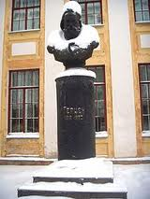
1977, 22 декабря – Состоялись первые Герценовские чтения, посвящённые литературному наследию А. И. Герцена, его пребыванию в вятской ссылке (1835-1837 гг.), истории российской провинции, культурным связям Вятки и т.д. В апреле 2007 г. состоялись Девятые Герценовские чтения.
2000 – Вышел первый выпуск научно-популярного альманаха «Герценка: Вятские записки».
Памятник А. И. Герцену
возле здания библиотеки

Slide 41
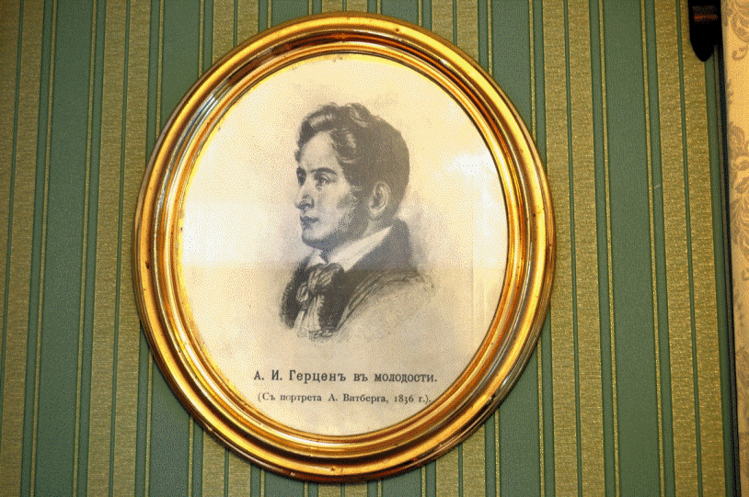
Мемориальный кабинет А. И. Герцена –
научный, исследовательский, культурный
и просветительский центр
В 2008 году при библиотеке в целях сохранения уникальных фондов, собранных библиотекой почти за два столетия, был организован Региональный центр по работе с книжными памятниками, который ставит главной задачей сохранение редких и ценных книг, а также книг первого года существования библиотеки. В их числе и те, которые были собраны А. И. Герценом к открытию Вятской публичной библиотеки. Интерьер кабинета типичен для провинции 30-х гг. XIX в. Место расположения кабинета выбрано не случайно. Последняя, в анфиладе комнат особняка купцов Машковцевых, была временным пристанищем А. И. Герцена в апреле – мае 1837 г. Этот факт доказан краеведом А. Тинским («Вятка». 1997, № 3).
Портрет
А. И. Герцена

Slide 42
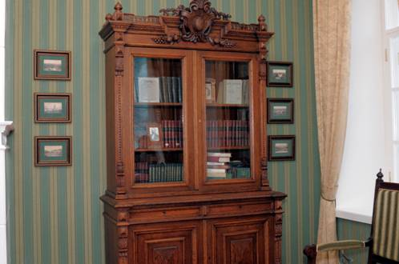
Здесь Герцен жил недолго, тем не менее, следы его пребывания остались. Они сохраняются в его воспоминаниях, письмах, литературных произведениях: «О себе», «Записки одного молодого человека», «Патриархальные нравы города Малинова», «Былое и думы». В письме от 28 апреля 1837 г. к своей невесте, Наталье Александровне Захарьиной.
Кабинет А. И. Герцена

Slide 43
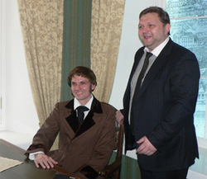
Мемориальный кабинет А. И. Герцена невозможно представить себе без прижизненных литературных изданий писателя. В Вятке Герцен продолжал писать повести («Елена», «Вторая встреча»), здесь получил он номер журнала «Телескоп» с первой напечатанной статьёй «Гофман». «Отечественные записки» (1840 г., т. 13), печатали повесть «Записки одного молодого человека», в журнале «Современник» (1848 г., т. 7) – «Сорока-воровка» – с посвящением М. С. Щепкину. Все прижизненные издания А. И. Герцена, и его последующие, можно увидеть в фонде кабинета.
Губернатор на открытии мемориального кабинета А. И. Герцена

Slide 44
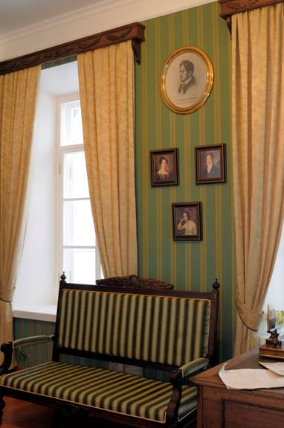
Большой интерес для читателей вызовут издания зарубежной литературы на языке оригинала – немецком, французском, английском, датирующиеся первой половиной XIX в., архивные документы и визитные карточки с автографами вятских друзей А. И. Герцена, а так же антикварные предметы интерьера из фондов Кировского областного краеведческого музея и коллекции библиотеки. Работу кабинета ведёт главный библиотекарь Мошкина Алевтина Николаевна.
Кабинет А. И. Герцена

Slide 45

Лекции, экскурсии, выставки
В настоящее время кабинет полноценно работает. В плане деятельности кабинета предусмотрены следующие формы работы:
Экскурсии:
А. И. Герцен и библиотека его имени
А. И. Герцен и Вятка
«Подснежные друзья» Герцена
кабинет А. И. Герцена – начало истории
Лекции с видеофрагментами:
А. И. Герцен и его мемуары «Былое и думы». Издательские особенности выпусков мемуарного романа
А. И. Герцен в изобразительном искусстве
Мария Каспаровна Рейхель – адресат всей жизни Герцена
Выставки:
«Тогда в Вятке…» (с элементами музейного натюрморта)
«Портрет - контрабанда» (Н. Н. Ге А. И. Герцен. Флоренция, 1867 г.)

Slide 46
А. И. Герцен
в изобразительном искусстве
Все сохранившиеся художественные изображения А. И. Герцена можно разбить на две группы. Портреты относятся к различным периодам жизни Герцена, начиная с детского возраста. Первая группа охватывает портреты 30-х и 40-х гг., вторая группа - портреты 50-х и 60-х гг. Все изображения выполнены в разных художественных техниках. Среди них живописные портреты, исполненные маслом на холсте, а также в технике пастели, карандаша, гравюры, литографии. Большой интерес представляют скульптурные изображения XIX, XX вв.

Slide 47
Рисунок неизвестного художника
1813 года, изображающий Герцена ребёнком
Портрет Герцена – ребёнка не имеет законченного характера, он изображён в 3/4 с поворотом вправо. Резко очерчена лишь левая сторона овала лица, линия же головы едва заметна.
Черты лица напоминают младенцев итальянских мастеров. Художник сумел придать лицу ребёнка одухотворённость. Тонкие пряди волос спускаются на высокий лоб. Глаза смотрят задумчиво. Видна чуть заметная улыбка в углах чётко обозначенных губ. О наружности «Шушки» в своих воспоминаниях пишет Т. П. Пассек: «Это был ребёнок худой, бледный, с редкими длинными белокурыми волосами, с большими тёмно-серыми глазами, в которых порой блестели искры и рано засветилась мысль». Графический портрет не очень хорошего качества, многое в изображении уже утрачено. Не видно в портрете соотношения света и тени, почти не видно направления графических линий, но, тем не менее, портрет дорог нам, как начало иконографии Герцена.

Slide 48
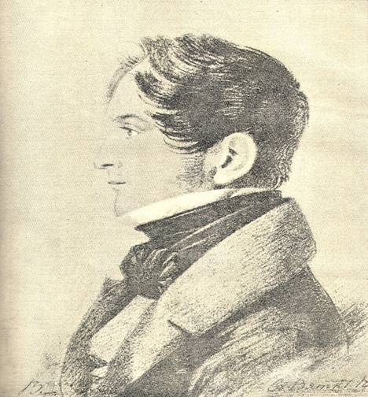
А. Л. Витберг. А. И. Герцен.
1835 г. Вятка
Портрет 1835 г. исполнен итальянским карандашом. Широкими штрихами положены тени, тонкой линией выведены основные контуры. Молодой Герцен представлен в профиль. Лёгкая улыбка оживляет тонкое, ясное лицо. Длинные волосы с вершины лба отброшены назад, по бокам зачёсаны на виски. Нос прямой, его линия едва передана в рисунке. Высокий галстук приподнимает мягкий воротничок, намеченный узкой полоской. Портрет был послан Герценом в Москву родителям. Невеста Герцена – Наталья Александровна писала: «Я видала твой портрет. О, в эту минуту я бы расцеловала ту руку, которая изобразила твоё лицо и его выражение…».

Slide 49
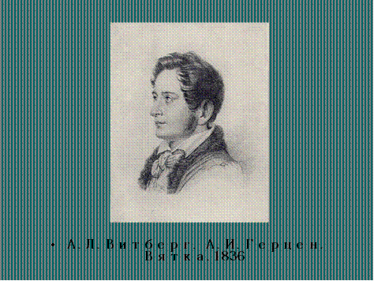
Портрет, исполненный Витбергом в 1836 г.
Портрет выполнен итальянским карандашом и дан, в отличие от первого, с небольшим поворотом; таким образом, чуть виден и правый глаз. Портрет предназначался в качестве подарка невесте Наталье Александровне. Портрет понравился Герцену, оценившему его одухотворенность, энергию выраженных в нём чувств. Он оказался наполненным внутренней жизнью.
Герцен писал: «Сходство разительное; там всё видно на лице – и моя душа, и мой характер, и моя любовь. Я радовался, что черты моего лица выражают столько жизни и восторга. В ответном письме Наталья Александровна, разделявшая восторг Герцена писала: «Как ты, а я, мой ангел, нахожу, что ты смотришь на портрете так, как ты смотрел на меня 9 апреля 1834 г., держа крепко, крепко мою руку…». Портрет стал известен в России в 1898 г., когда фотография с него появилась на выставке в память В. Г. Белинского. Сейчас портрет находится в Третьяковской галерее.

Slide 50

Портрет Герцена работы А. Л. Витберга
1840 г.(?)
Портрет имеет овальную форму, как все родовые портреты Яковлевых. Данный портрет долгое время считался затерявшимся. Летом 1839 года во Владимире у Герцена родился его первенец – Александр. Записи в дневнике, страницы «Былого и дум», посвящённые этому событию, говорят о той силе отеческих чувств, которые делают понятным этот столь непривычный для эпохи сюжет.
На теплом коричневом фоне выделяется образ молодого человека с тёмно-серыми глазами, с лицом полным одухотворённости. Молодой Герцен нежно прижимает к себе грудного младенца. Портрет располагает к мысли, что семейный очаг Герцена полон любви, нежности, тепла и уюта. Изображение относится к лучшей поре жизни А. И. Герцена.

Slide 51
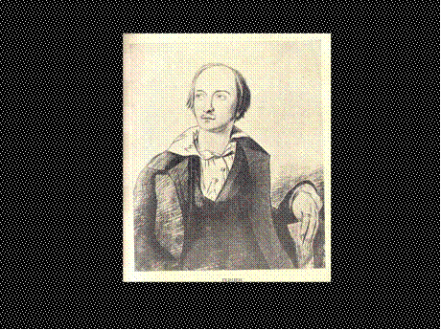
К. Я. Рейхель. А. И. Герцен. 1842 г. Новгород
Герцен изображён в фас. Это скорее набросок карандашом, чем законченный портрет, но лицо тщательно проработано. В этом изображении ярко переданы герценовские черты: живой, смелый и умный взгляд пристальных, широко открытых глаз и выразительные губы. Тени положены неясно видимыми отдельными штрихами, а лёгкими пятнами, и делают лицо более худощавым. Не приглаженные волосы свободными прядями ложатся вокруг овала лица. Они зачерчены густо положенными штрихами; из-за чуть закинутой головы лицо передано небольшим ракурсом. Широко раскрытый отложной воротник обнажает тонкую шею. Левая рука приподнята и положена на тумбочку. Кисть руки с вырисовывающимися пальцами спускается вниз. Этот момент придаёт изящную небрежность позе Герцена.

Slide 52
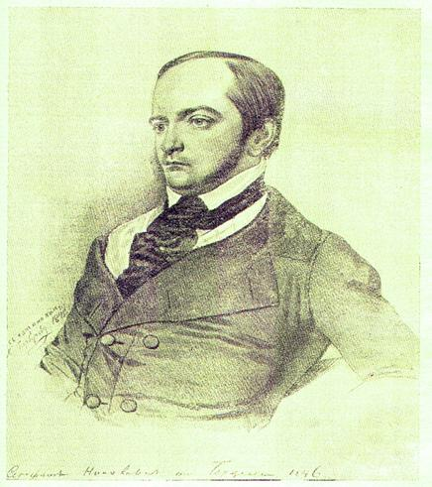
К. А. Горбунов. А. И. Герцен.
1845 г. Москва. Литография.
Облик Герцена в этот период жизни уже отличается от предыдущих изображений, и передан вполне верно. Можно предполагать, что сам Герцен был доволен этим портретом. Герцен изображён в профиль, с гладко зачёсанными на пробор недлинными волосами. Бакенбарды спустились до подбородка, над губой темнеют чуть заметные усы. Длинные и густые брови. Короткий, слегка приплюснутый нос. Чуть обозначился двойной подбородок. Совершенно необычный рот с нижней губой, несколько втянутой. Высокий, выпуклый лоб и большие внимательные глаза оживлены упорной мыслью. Тёмный галстук, широко открытый сюртук завершают это поясное изображение Герцена. Здесь писатель представлен в расцвете своей молодой тогда ещё славы.

Slide 53
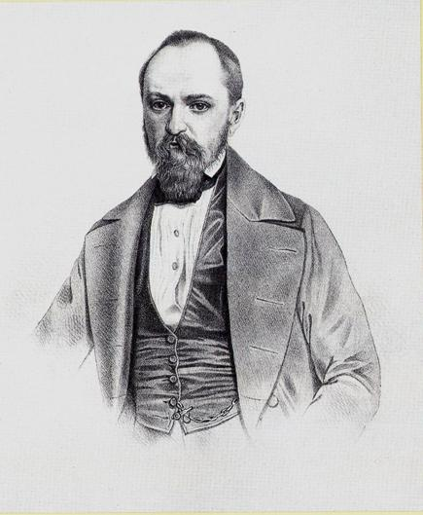
Л. Ноэль. А. И. Герцен.
1847 г. Париж.
Литография с фотографии.
Это погрудное изображение, выполненное Ноэлем в Париже. Портрет демонстрирует образ Герцена, только что оказавшегося в Европе. Он изображён с бородкой и коротко остриженными волосами. Таким образом, выделяется открытый лоб. Умные глаза смотрят выразительно и спокойно. Портрет напоминает изображения русского художника К. П. Горбунова.

Slide 54
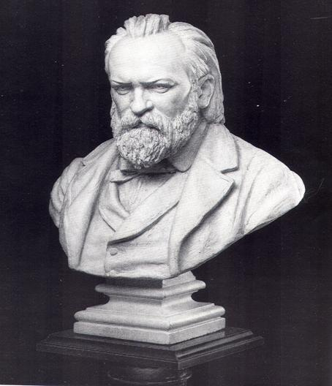
Ф. Грасс. А. И. Герцен.
1858 г. Лондон.
Раннее скульптурное изображение Герцена. Бюст заказал Никола Трюбнер, распространитель герценовских изданий для Вольной русской типографии. По поводу скульптурного слепка Герцен писал 18 сентября 1858 года друзьям Рейхель:
«Трюбнер делает мой бюст; вот сходство-то! Стыдно смотреть – так и хочется поднести абсента с содовой водой. Как только будет готов, я вам пришлю редукцию – действительно шедевр, делает рейнский скульптор Грасс, и милость воздастся ему». Из этих слов можно заключить, что Герцен в бюсте усматривал большое сходство. Однако в этом изображении художник придал облику Герцена черты, которые дали повод и к его шутке.

Slide 55
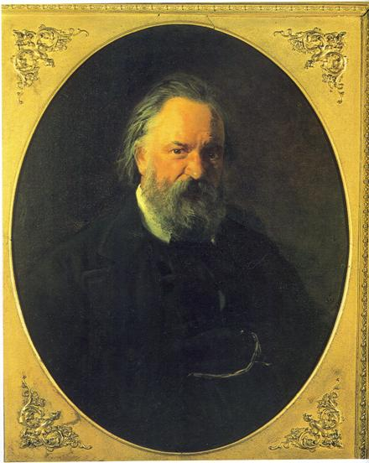
Н. Н. Ге. А. И. Герцен. 1867 г. Флоренция.
Ещё в молодости художник преподнёс невесте, как самый дорогой подарок, статью Герцена «По поводу одной драмы». И, конечно, ещё с того времени мечтал он написать портрет любимого писателя. Встреча произошла в конце 1866 г. во Флоренции. В первый же вечер знакомства, провожая Герцена домой, Ге попросил: «Александр
Иванович, не для вас, не для себя, но для всех, кому вы дороги как человек, как писатель – дайте сеансы, я напишу ваш портрет». Герцен согласился. За пять сеансов портрет был окончен. Написан масляными красками на холсте, размером 78.8 х 62.6 см. Изображение вписано в овал. Благородная строгость этого портрета – он решён в сдержанных коричнево-чёрных тонах – так соответствует образу человека. Ясно выделяется на тёмном фоне лицо - вольное и энергичное, с умными живыми глазами.

Slide 56
Если внимательно в него всмотришься – почувствуешь затаённую тревогу и усталость. Небольшая с проседью борода прикрывает мягкий воротник на тёмном сюртуке, сливающийся с густым тёплым фоном – виднеется цепочка. Черты лица Герцена отяжелели. В портрете теплые тона, игра светотени и смелость мазков, несколько напоминают портреты Рембранта. Это, как считал В. В. Стасов, один из лучших портретов всей русской школы вообще. Очень высоко ценил его и И. Е. Репин.

Slide 57
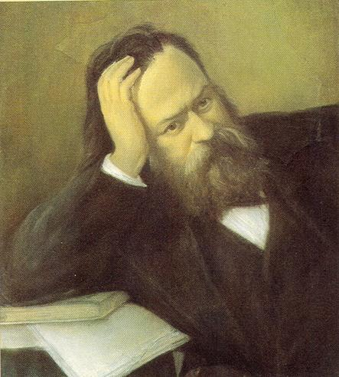
Неизвестный художник. А. И. Герцен.
С фотографии С. Л. Левицкого в 1861 г.
Портрет исполнен пастелью по известной фотографии, которую сам Герцен считал «превосходной». На фотографии и живописном изображении Герцен представлен в рост, сидящим на кресле, поджав под себя одну ногу. Он облокотился о стол и погружён в глубокую думу. На портрете художник сохранил позу Герцена, изобразив его по пояс.

Slide 58
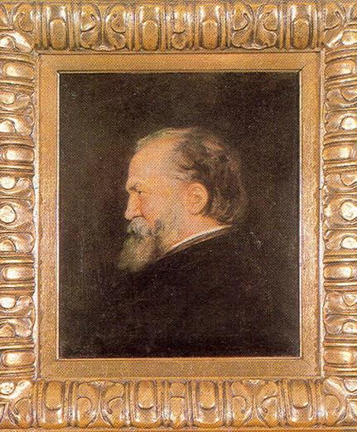
Н. А. Герцен (дочь). А. И. Герцен. 1867 г.
Старшая дочь Герцена была очень талантлива и прекрасно рисовала. Она выполнила несколько портретов отца, в том числе и копии. Портрет Александра Ивановича в профиль, выполнен ею превосходно. В переписке Герцен упоминает о работе над этим портретом. Самостоятельный портрет А. И. Герцена, работы Натальи Александровны сохранялся у неё до самой смерти 1936 г. Потомки Герцена за рубежом передали в дар бесценную реликвию в музей А. И. Герцена в Сивцевом Вражке. Наталья Александровна писала портрет отца в 1867 г. во Флоренции, одновременно с Н. Н. Ге.

Slide 59
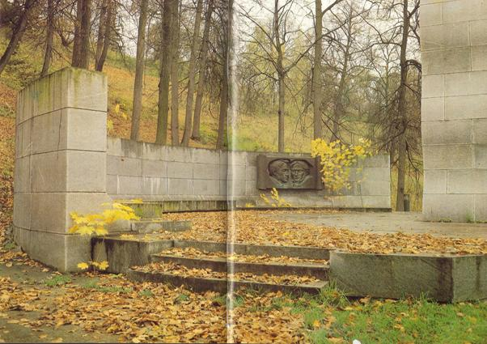
Скульптор М. А. Шмаков, архитекторы Ю. В. Ильин-Адаев, Р. Г. Кананин. Бронзовые барельефные портреты Герцена и Огарёва. 1978 г. Москва. Воробьевы горы.
Это место в Москве связано с великой дружбой Герцена и Огарёва. В 1827 г. на Воробьевых горах дали они юношескую клятву бороться с несправедливостями и мерзостями существующего мироустройства. В память об этом событии в 1978 г. здесь был установлен памятный знак. На склоне горы, на овальной площадке, сложенной из камня, установлен пилон, состоящий из двух вертикалей, символизирующих по замыслу авторов дружбу двух молодых людей. Всю заднюю часть площадки замыкает полукруглая стенка из серого гранита.

Slide 60
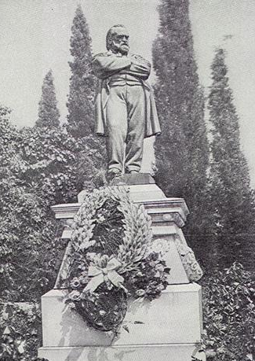
Н. П. Забелло. А. И. Герцен.
Ницца, 1871 г.
Скульптура выполнена в бронзе и представляет писателя во весь рост в характерной позе – со скрещенными руками и слегка склонённой головой. Памятник установлен на могиле Герцена. В его фигуре передана сосредоточенная мысль и скорбь. Лицо, несмотря на сходство, всё же не отражает того богатства внутренней жизни, которое было свойственно Герцену. За памятником высятся кипарисы. Рядом могильные плиты Натальи Александровны и их детей. Это уединённый уголок кладбища у каменной стены, за которой лежит парк «Шато». С одной стороны отроги Альп, с другой стороны, за горой – море. Это изображение дорого нам, что создано человеком, очень близко его знавшим.

Slide 61
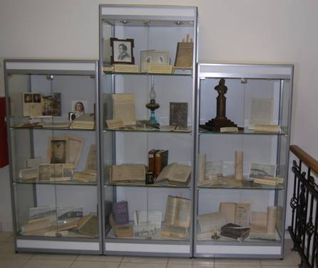
Тогда в Вятке. А. И. Герцен. Годы ссылки (1835-1837)
Документально-художественная экспозиция, посвящённая жизни и творчеству Александра Ивановича Герцена в период вятской ссылки, которая была размещена в здании Кировской областной научной библиотеке имени А. И. Герцена. В экспозицию включены, немногочисленные редкие и ценные издания. Многие из представленных документов принадлежат прошлым эпохам. Среди ценных изданий на выставке - «Полное собрание сочинений и писем» под редакцией М. К. Лемке (1915 г.)

Slide 62
Это первое собрание сочинений, изданное в России в начале прошлого века. В перечне книг представлены памятные и сувенирные издания А. И. Герцена, а также издания Ф. Шиллера на языке оригинала, как знак увлечения юным Герценом романтическими произведениями немецкого классика. Особое место на выставке отведено материалам, связанным с периодом пребывания Герцена в Вятке. Среди них копии архивных документов и визитные карточки, собранные Кировским областным краеведческим музеем и предоставленные на хранение в библиотеку.

Slide 63
Центральную часть экспозиции занимают произведения и его переписка с друзьями и невестой Н. А. Захарьиной, а также прижизненные издания А. И. Герцена, представленные в литературных журналах: «Отечественные записки», (т. XIII. СПб., 1840); «Современник» (тт. V, VII. СПб., 1848) и др. На страницах этих периодических изданий помещены произведения А. И. Герцена, задуманные писателем ещё в Вятке. Практически в самом конце жизни вышла в России книга «Раздумье» (М., 1870), в которую включены «Записки одного молодого человека», «Сорока-воровка», «Из сочинений доктора Крупова», «Гофман», отмеченные критиками как высоко художественные. Редкое издание в экспозиции - «Речь, сказанная при открытии Публичной библиотеки для чтения в Вятке, А. И. Герценом 6 декабря 1837 года». Это факсимильное издание, выполненное Экспериментальной типографией ВНИИКПП по заказу Центрального правления Всесоюзного добровольного общества любителей книги в 1987 году - к 150-летию библиотеки.

Slide 64
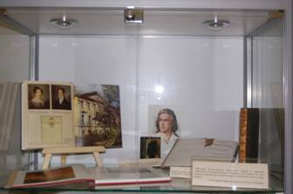





Художественную часть выставки составляют фотографии, репродукции графических рисунков, в том числе рисунок В. А. Жуковского «Вятка», оставленный поэтом в память о пребывании в нашем городе; скульптура и репродукционные портреты А. И. Герцена и его окружения; предметы декоративно-прикладного искусства. К сожалению, вещей, составляющих вятский быт А. И. Герцена, на выставке нет.
Колорит прошлого передает само здание (возведено в 1799 г.) научной библиотеки им. А. И. Герцена, являющееся памятником архитектуры XVIII века, которое примечательно тем, что входило в ряд домов, в которых жил молодой Герцен, находясь в Вятке, и немногочисленные предметы, собранные из личных коллекций.

Slide 65

Центральная муниципальная библиотека
имени Александра Ивановича Герцена г. Екатеринбурга
Библиотека имени А. И. Герцена – расположена в здании старого особняке в центре города; входит в состав Муниципального объединения библиотек города.
Библиотека начала свою работу 26 февраля 1950 г., тогда в её составе было 2 отдела: читальный зала и абонемент. Первоначальный книжный фонд составлял приблизительно 30 тыс. томов.

Slide 66
С 1986 г. по 1990 г. библиотека Герцена являлась центром культурной жизни для демократически настроенной интеллигенции, представители которой активно участвовали в клубах по интересам, в числе которых были: Малая городская дискуссионная трибуна, телевизионная гостиная «Встречи в библиотеке» и городской дискуссионный юношеский клуб. В период с 2001 г. по ноябрь 2007 г. здание библиотеки находилось на ремонте.
Структура библиотеки сегодня:
1 этаж: музыкально-нотный отдел, абонемент;
2 этаж: читальный зал, арт-галерея, зал мировой культуры, зал городской культуры, зал электронной информации, зал периодики, конференц-зал;
3 этаж: зал молодёжной культуры, бриффинг-зал.

Slide 67
Библиотечный фонд насчитывает около 160 642 источников (среди которых не только книги и журналы, но и диски, пластинки), а также полнотекстовые базы данных (книги, статьи). Установлена правовая база "Консультант+». Особым богатством библиотеки считается уникальная коллекция книг, относящаяся к концу XIX − началу XX века, которые были выпущены самыми крупными издательствами царской России: «Просвещение», Товариществом «А. Ф. Маркс», «Брокгауз и Ефрон».
В настоящее время Библиотека им. А. И. Герцена ведёт разнообразную клубную деятельность («Бард-кухня», Молодёжный Интеллектуальный Клуб Екатеринбурга, мастерская новой музыки «Автограф»).
«Герценка» – так в городе называют
Библиотеку им. А. И. Герцена.

Slide 68
По соседству (на ул. Чапаева, 3) работает филиал Библиотеки им. А. И. Герцена − Детская электронная библиотека «Малая Герценка» (библиотека № 5 Екатеринбурга).
В ней также работает несколько отделов:
- абонементы (для детей 7-9 лет и 10-12 лет),
- зал справочной литературы,
- «On-Line» – электронный читальный зал,
- «Детский дворик» – игровой зал (детям до 6 лет)
В «Малой Герценке» функционируют 2 клуба: «Компьютоша» – компьютерный клуб для детей (7-12 лет), и центр компьютерного творчества для детей «Смайлик» (от 3 до 6 лет). В библиотеке также работает Информационно-культурный центр «Япония».

Slide 69
Великий патриот России
А. И. Герцен навсегда останется для нас великим патриотом своего отечества, безгранично любящим свою родину, свой народ!
4 апреля 1912 г. Г. В. Плеханов в своей речи к столетию дня рождения Герцена на его могиле в Ницце сказал: «Герцен горячо дорожил интересами русского народа. Он не лгал, когда писал о себе, что с детских лет бесконечно любил наши села и деревни. И он был русским до конца ногтей.
Но любовь к родине не осталась у него на степени зоологического инстинкта, как известно способного проявляться подчас зверским образом; она была возведена на степень осмысленной человеческой привязанности. И в той самой мере, в какой она возвышалась у него на эту ступень, он становился всемирным гражданином. «Мы не рабы нашей любви к родине, — писал он, — как не рабы ни в чем. Свободный человек не может признать такой зависимости от своего края, которая заставила бы его участвовать в деле, противном его совести».

Slide 70
«Патриот – это человек,
служащий Родине, а Родина –
это прежде всего народ».
Н. Г. Чернышевский

Slide 71
Благодарим за внимание!
Презентация подготовлена
МКУК ЦБС Ленинского района
города Новосибирска
ул. Новогодняя, 11
т. 346-49-63
E-mail:bagova@bk.ru

